Slide 1
Avoid* him
2018180009 김시인
2018180010 김연규
2018182034 전수민

Slide 2
목차
연구목적
게임소개 및 특징, 방법
개발환경
기술적요소 및 중점 연구 분야
개인별 준비 현황
타 게임과의 차별성
역할분담 및 일정
참고문헌

Slide 3

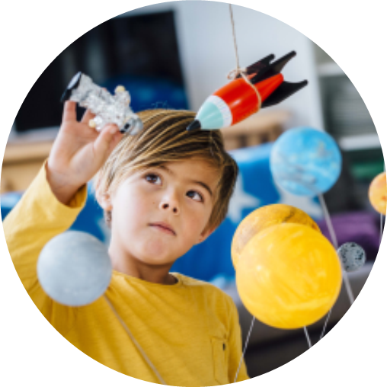
1. 연구목적

Slide 4
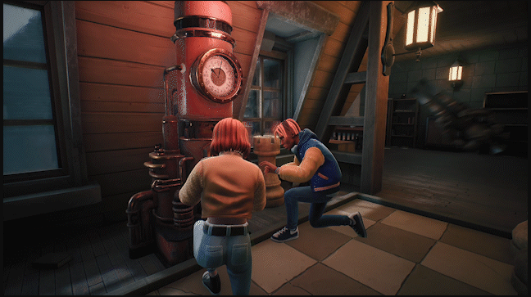
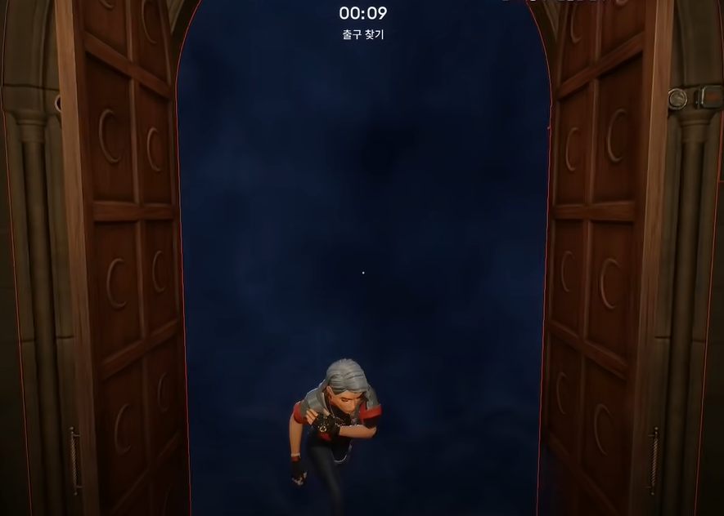
2. 게임소개
<그림> 게임 “프롭 나이트”
장르: 비대칭 멀티 서바이벌
시점: 3인칭
플레이 인원: 학생 플레이어 2~4명, 교수 플레이어 1명

Slide 5
2. 게임 소개 및 특징
학생 플레이어
VS
교수 플레이어
컨셉: 학생들과 교수의 술래잡기
스토리: 교수님들이 너무도 공부를 하지 않는 학생들을 공부시키기 위해 E동을 봉쇄하였다. 학생들은 교수의 공부지도를 피하여 E동을 탈출하기 위해 암호를 해독해야 한다

Slide 6
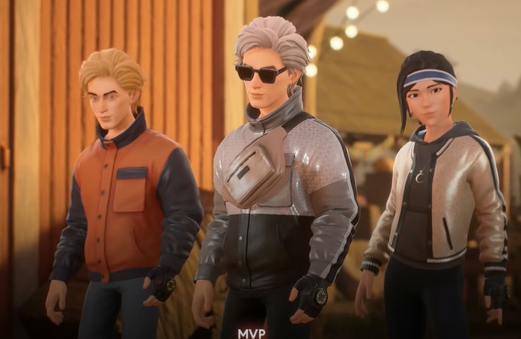
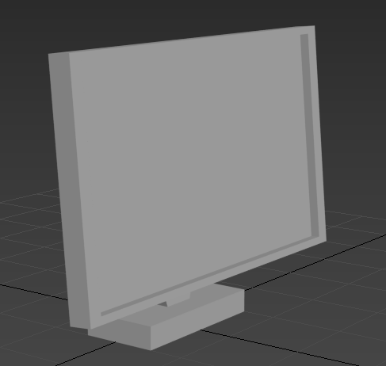
2. 게임 플레이 - 학생 플레이어
1. 학생 플레이어들은 교수에게 잡히지 않고
모든 노트북을 해킹하여 탈출구를 개방
2. 해가 뜰 때까지 버티거나, 모두 탈출하면 학생 플레이어 승리!

Slide 7
2. 게임 플레이 - 교수 플레이어
1. 교수 플레이어는 학생들이 탈출하지 못하도록 전기 레버를 내리거나 직접 방해
2. 해가 뜰 때까지 모든 학생들을 연구실에 공부시키면 승리!

Slide 8
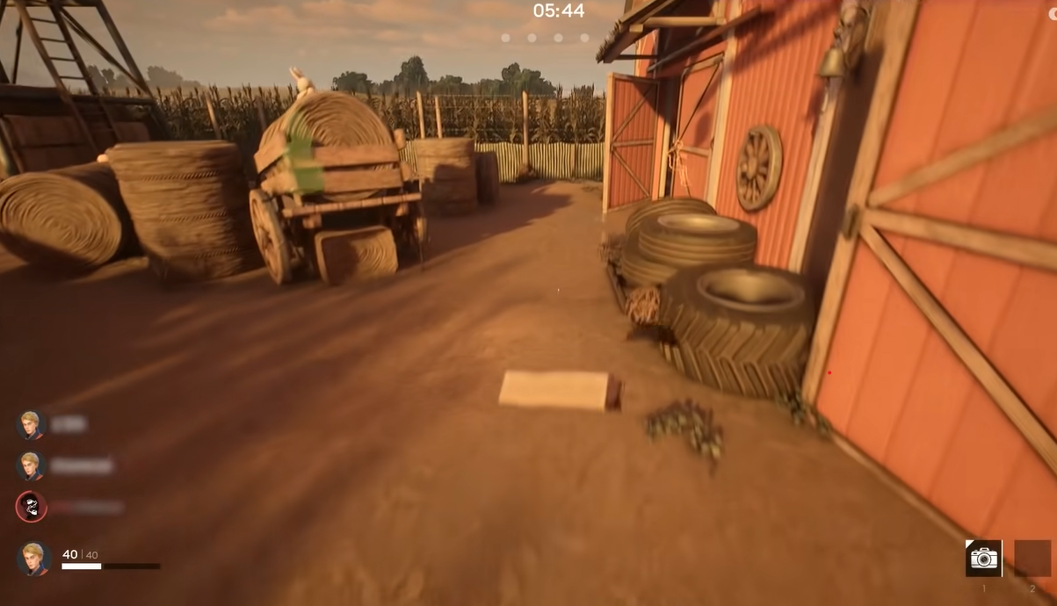
2. 게임 화면
게임종료 남은 시간
팀원과 자신의 HP
스킬(아이템

Slide 9
2. 조작법

Slide 10






3. 개발 환경
DirectX 12
ZBrush
3DS Max
Visual Studio 2022
Photoshop CS6
GitHub Desktop

Slide 11
4. 기술적 요소
다중렌더타겟을 통한 외곽선 구현
외부 안개 구현
노말매핑
지연 조명
IOCP
패럴랙스 맵핑
충돌 최적화 (공간 분할, 바운딩박스 최적화)
3D 애니메이션 및 2D 애니메이션
방향과 거리에 따른 3D 사운드
그림자

Slide 12
5. 개인별 준비 현황
김시인 | 김연규 | 전수민
- C, C++ 프로그래밍 - STL 수강 - 3D 게임프로그래밍 1,2 수강 3D 애니메이션 1 수강 | - C 프로그래밍 수강 - 3D 모델링 1,2 수강 - 3D 애니메이션 1,2 수강 - 블렌더 특강 수강 | C, C++ 프로그래밍 STL 수강 - STL 수강 - 3D 게임프로그래밍 1,2 수강 - 3D 애니메이션 1 수강

Slide 13
시간 표시줄
프레젠테이션을 시작하려면 슬라이드 쇼 탭으로 이동하여 처음부터​​를 선택합니다.
1
발표자 보기를 표시하려면 슬라이드 쇼 보기의 왼쪽 하단에 있는 컨트롤 막대에서 세 개의 점을 선택한 다음 발표자 보기 표시를 선택합니다.
2
프레젠테이션을 진행하는 동안 발표자 노트는 내 모니터에서 볼 수 있지만 청중에게는 표시되지 않습니다.
3
노트 창은 각 슬라이드 아래에 표시되는 상자입니다. 상자를 탭하여 노트를 추가합니다.
4
슬라이드 노트 창이 보이지 않거나 창이 완전히 최소화되었으면 PowerPoint 창 아래쪽에 있는 작업 표시줄에서 노트를 클릭합니다.
5

Slide 14
내용
부제목
부제목
부제목
텍스트, 이미지, 아트 및 비디오를 추가합니다.
전환, 애니메이션 및 동작을 추가합니다.
OneDrive에 저장하여 컴퓨터, 태블릿 또는 휴대폰에서 프레젠테이션에 액세스할 수 있습니다.
즉석 슬라이드 꾸미기를 위해 디자인 아이디어 창을 엽니다.
디자인 아이디어가 있는 경우 바로 보여 드리겠습니다.
이 PowerPoint 테마는 고유한 색, 글꼴 및 효과 집합을 사용하여 이러한 슬라이드의 전체적인 모양과 느낌을 만듭니다.
PowerPoint에는 다수의 테마가 있어서 내 프레젠테이션의 개성을 잘 살려줄 수 있습니다.

Slide 15
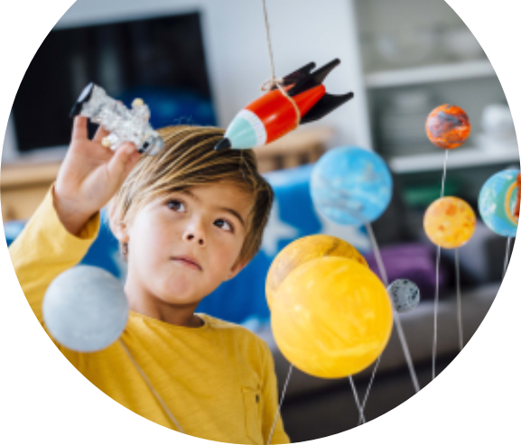
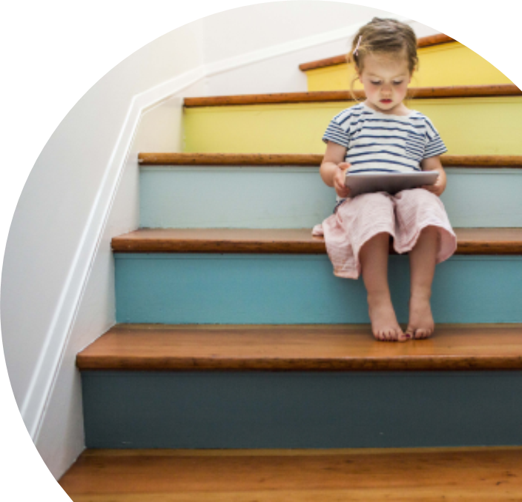
요약
PowerPoint를 사용하여 프레젠테이션을 만들고 다른 사람이 어디에 있든 작업을 공유할 수 있습니다. 시작하려면 여기에 원하는 텍스트를 입력합니다. 이 템플릿에 이미지, 아트 및 비디오를 추가할 수도 있습니다. OneDrive에 저장하여 컴퓨터, 태블릿 또는 휴대폰에서 프레젠테이션에 액세스할 수 있습니다.

Slide 16
감사합니다.
발표자 이름
전자 메일 주소
웹 사이트

